Slide 1
Konzervace papíru
Alena Selucká
Základy muzejní konzervace,
Ústav archeologie a muzeologie FF MU

Slide 2
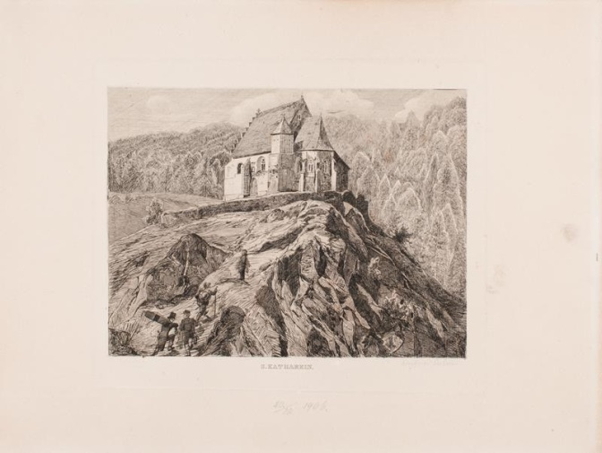
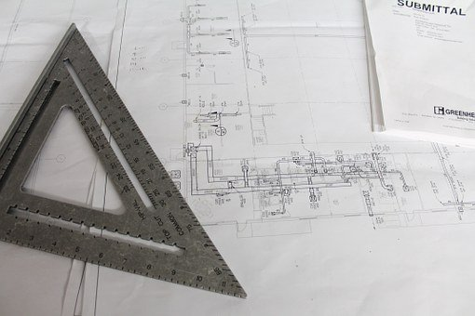
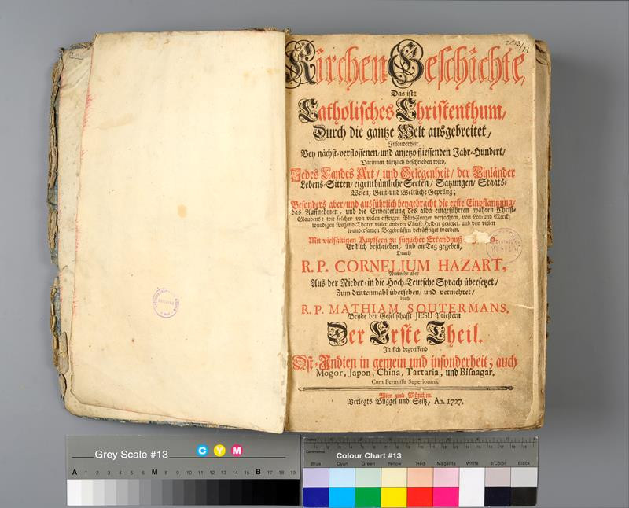
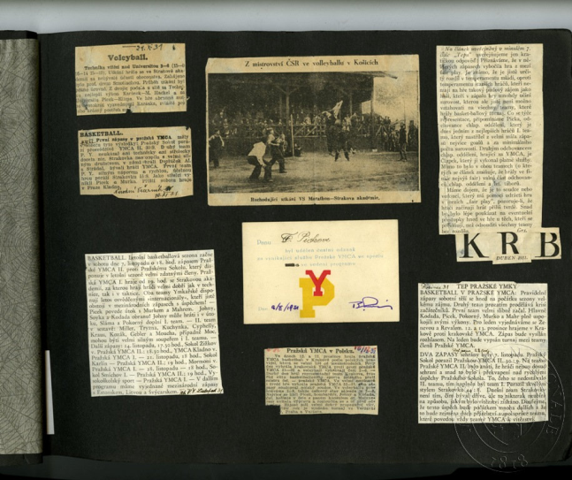
Papír v muzejních sbírkách
Listiny, tisky, grafické listy, fotografie, knihy
a obrazy
Sv. Kateřina Siegfried Salm-Reifferscheidt, grafika, on-line sbírky MG
Kirchen Geschichte
Cornelius Hazart, on-line sbírky MG
Archiválie, 1931-35, NM, e-sbírky
Notes:
Předměty vytvořené zcela, nebo částečně z papíru jsou v podobě listin, tisků, grafických listů, fotografií, knih a obrazů součástí téměř všech sbírek. Papír je součástí i dalších sbírkových předmětů často v kombinaci s kůží, textilem, pergamenem i kovem. K poškození a zničení papírových předmětů však může dojít velice snadno a rychle. Jejich existenci, včetně historických knižních vazeb, ohrožují především výrazné a náhle změny klimatu.

Slide 3
Papír – historie a složení
Suroviny na výrobu papíru do 18. století:
• Konopí
hedvábí
• Lněné pláto
• Bavlněná tkanina
• Rostlinné klihy (+ škrob)
Suroviny na výrobu papíru od 19. století:
• Dřevní hmota, buničina (lignin)
• Kalafuno‐kamencové klížidlo (proti rozpíjení tiskových barev nebo inkoustu a proti průsvitnosti) – kyselé klížení zvyšuje degradaci celulózových vláken
• A další sloučeniny zlepšující vlastnosti papíru (vosky, barviva, plniva, …)
Notes:
Papír byl vynalezen ve 3. tisíciletí př. n. l. v Číně. Nejstarší dnes známé papírové listiny jsou datované rokem 167 a pocházejí z Koreje, první papírny vznikaly ve Španělsku vlivem Arabů, odkud se pak šířily do Itálie a Francie (12. – 14. století), nejstarší písemný doklad o použití papíru v křesťanském světě pochází z roku 1276 z Itálie. Od 16. století se pak začaly objevovat papírny i v českých zemích (první doložená papírna v Čechách – ve Zbraslavi už v 1499.)
Papír začal být v Evropě používán jako psací látka knih, podložka k malbě, kreslení a k přípravě grafických listů od 14. století. Se zavedením knihtisku v 15. století jeho význam ještě vzrostl.
Papír je stejnoměrná vrstva převážně rostlinných vláken. Je tvořena na sítě, odvodněna a usušena do tenké vrstvy. Původně byl vyráběn z konopí, až v 1. století př. n. l. se začal papír vyrábět z hedvábných a lněných hadrů. Se vzrůstající potřebou papíru však bylo potřeba hledat nové technologie, což vedlo k využívání pilin, slámy a starého papíru. Až do začátku 18. století byly papíry klíženy škrobem nebo klihem. Do ručních papírů nebyla přidávána aditiva, bělení bylo prováděno na slunci. Takto upravený papír má dlouhou životnost a nízkou lámavost vláken (tj. středověky papír je více zachovaný než papír vyráběný po r. 1850). Na počátku 19. stol. je papír klížen pryskyřicemi – kalafunou a kamencem (sůl kyseliny sírové – např. síran hlinitý), obsahuje více ligninu (je více odolný vůči mikroorganismům, ale více náchylný na poškození vlivem světla a vlhkosti). Hlavní složkou papíru je celulóza – makromolekulární látka (polysacharid),
VOIT 2006, s. 660.
Tamtéž, s. 661.
Kvalita papíru je podstatně určena vlákninovým složením, tj. použitou „vláknitou surovinou“ a způsobem jejího zpracování ve vlákninu.
Kalafuno-kamencové klížení (použití síranu hlinitodraselného) = klížení ve hmotě

Slide 4
Složení papíru a příbuzné pojmy
Základní složka papíru: Celulóza – obsažena ve všech rostlinných vláknitých materiálech (dřevo, bavlna, konopí, sláma…)
Hemicelulóza
Lignin
------------------------------------------------------------
Dřevovina
Buničina
Papírovina
Vláknina
Vláknovina
Notes:
Celulóza – přírodní lineární homopolysacharid (D-glukóza), podílí se na výstavbě buněčných stěn rostlin a dřeva, obsahuje KRYSTALICKOU oblast (malá chemická reaktivita, mechanická pevnost) a AMORFNÍ oblast (elasticita, chemická reaktivita, ohebnost, měkkost)
Hemicelulóza – lineární popř. mírně rozvětvený heteropolysacharid (pentózy, hektózy), „tmel“ kolem celulózových vláken, „sliz“, který
ve směsi papíru působí jako klížidlo,
Lignin – aromatická složka dřeva, vysoce rozvětvená, složená z fenylpropanových jednotek C9, je produkován dřevními bunkami, po celulóze a hemicelulóze je třetí nejdůležitější složkou dřeva, působí jeho tuhost a soudržnost, je termoplastický,
Nedostatek hadrů vyvolal hledání nových surovin pro výrobu papíru $→$ dřevovina $→$ buničina (dřevovina bez ligninu a dalších mat.)
Dřevovina = vláknina vyrobená mechanickou cestou (broušením dřevěných polen za mokra brusnými kameny)
Buničina = nejvýznamnější papírenská vláknina, vzniká delignifikací dřeva a odstraněním dalších inkrustačních látek jako je hemicelulóza a pryskyřice (podle způsobu odstranění ligninu se nazývají dva typy buničiny – sulfátová a sulfidová)
Papírovina = suspenze vlákniny nebo směsi vláknin, upravená mlecími stroji na vhodnou velikost vláken, opatřená plnivy, klížidly, barvivy – přímo na výrobu papíru dle požadovaných vlastností papíru
Vláknina = vláknitý materiál získaný chemickou, chemicko-mechanickou nebo mechanickou cestou především z rostlinných vláknovin, který je určený pro zpracování na výrobu papíru
Vláknovina = surovina pro výrobu vláknin, např. vlákninové dřevo, jednoleté rostliny, hadry, textilní odpad, sběrový papír

Slide 5
Základní rozdělení papíru
Papír – plošná hmotnost do 150 g/m²
Kartón – tužší materiál, několik vrstev,
150 až 250 g/m²
Lepenka – silnější materiál, větší počet vrstev, papír o plošné hmotnosti nad 250 g/m²
Notes:
Papír = zplstěná vrstva vytvořená především z vodné suspenze převážně rostlinných vláken (dle typu papíru) – vlákna se zplstí a na papírenském sítu spojí a usuší. Vzniklý list papíru je tak tvořen sítí vzájemně propojených vláken s vrstevnatou strukturou o tloušťce cca 30-300 µm a plošné hmotnosti 150 g/m²
Kartón = přechod mezi papírem a lepenkou

Slide 6
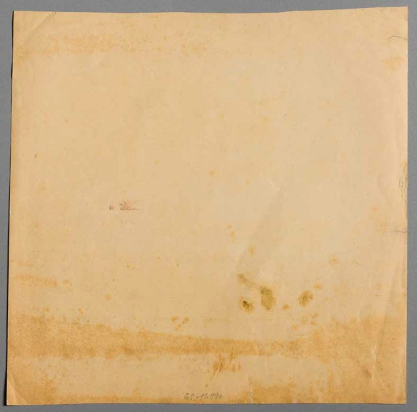
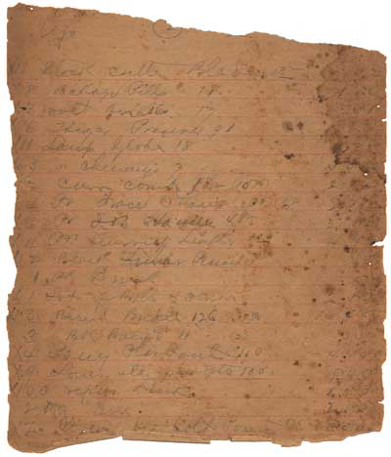
Papír – mechanismy poškozování
Fyzikální:
Mechanické poškození (ohyby, trhliny, abraze, ztráty …¨)
Fluktuace teploty a relativní vlhkosti
Chemické:
Kyselá hydrolýza papíru (zkřehnutí)
Změna barvy vlivem UV záření a světla (žloutnutí, hnědnutí)
Biologické:
  Plísně
    Foxing – kombinace mikrobiologického poškození (a pravděp. většího obsahu železitých iontů – inkoustů)
  Hmyz
  hlodavci
Zežloutlý papír – zdroj Atlas poškození
Foxing – zdroj P. Vávrová
Notes:
Degradace papíru je složitý proces a jednotlivé faktory se navzájem kombinují a podporují..
Hlavní mechanismy poškozování – hydrolýza (rozklad chemických vazeb působením vody, glykosidická vazba mezi D-glukosami se rozštěpí a dochází ke zkracování řetězce), oxidace, síťování = vznik nových příčných vazeb, které způsobí křehnutí papíru.
Kamenec (z klížení ve hmotě papíru) – je hlavním zdrojem H-iontů a vede k hydrolýze a tedy k degradaci hmoty papíru
Největším nebezpečím pro celulózu je napadení amorfních oblastí polymeru. V těchto oblastech jsou jednotlivé makromolekuly přístupné působení enzymů (například vylučované mikroorganismy) a chemikálií (například aerosol oxidu síry). Papír po roce 1850 obsahuje lignin, který je jednou ze základních složek dřeva. Lignin je méně náchylný k mikrobiálnímu napadení, ale iniciuje zrychlenou degradaci papíru, především účinky světelné energie a zvýšené relativní vlhkosti vzduchu.
Někdy se můžeme na papíru setkat se žlutohnědými skvrnami, které se v odborné
literatuře označují jako „foxing“ (z anglického foxy = ryšavý, skvrnitý) (obrázek 3.4.8).
Dosud není přesně známý původ těchto skvrn, ale pravděpodobně se jedná o skvrny
mikrobiologického původu (Aspergillus, Penicillium, Gliocladium). Výraznější foxing je
v místech s větším výskytem železitých iontů, ale tento jev nebyl zatím prokázán.

Slide 7
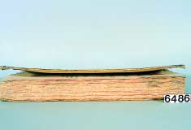
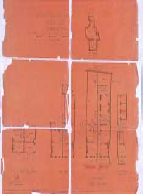
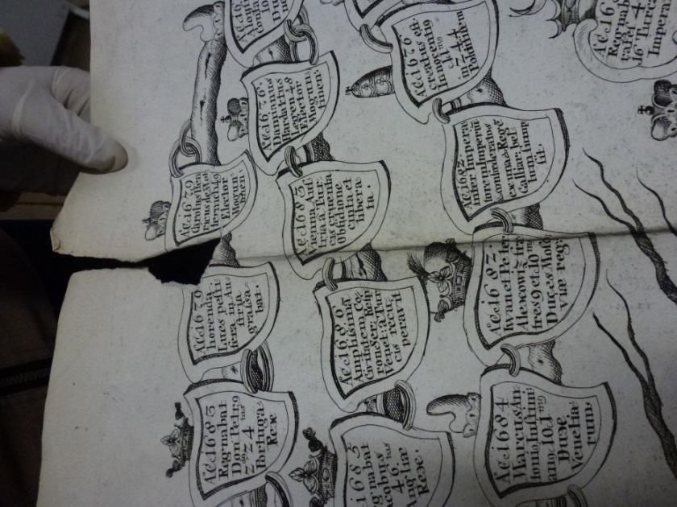
Papír – faktory poškozování
Zkroucení listů knihy a knižních desek vlivem nízké RV
Obrázky - Zdroj: Heritage Collections Council, Australia
Mechanické trhliny
Obrázky - Zdroj: Preventivní péče o předměty kulturní povahy v expozicích, depozitářích a zpřístupněných autentických interiérech
Notes:
Jedním z hlavních důvodů poškozovaní grafických listů a zejména knih je chybná manipulace. K poškození obvykle dochází při jejich přemisťování, přesouvání nebo v případě špatného uložení.
Materiálové ztráty mohou být způsobeny úmyslným poškozením, nedbalostí, případně se může jednat o důsledek mikrobiologické aktivity či degradace
papíru. Původcem poškození může být člověk, hmyz, hlodavci, plísně, živelní pohromy nebo degradační procesy.
The edges of this print are torn and damaged, withlosses at the corners.
Paper with mechanical damage should be handled carefully to avoid making the damage worse.

Slide 8
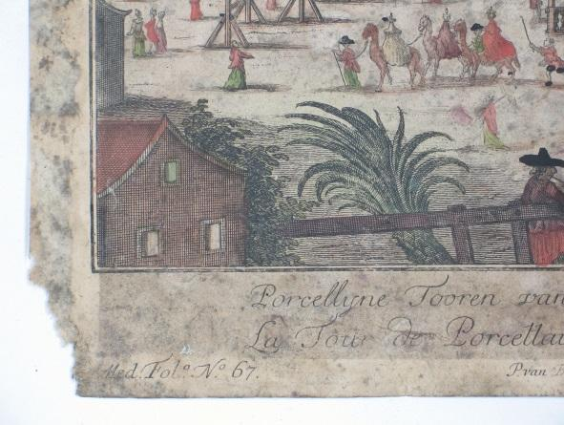
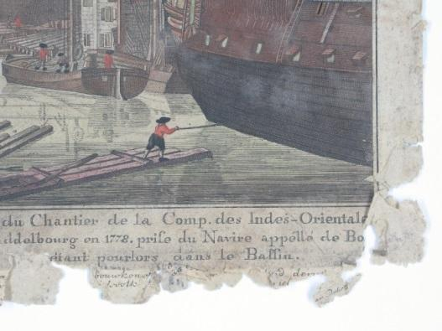
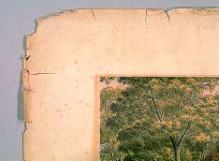
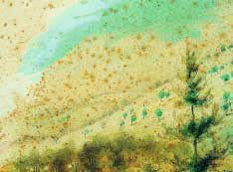
Poškození papíru
Hydrolytický rozklad papíru, zkřehnutí
Stopy plísně na grafickém listu
Foxing
Notes:
Plynné polutanty
Papír zásadním způsobem ovlivňují i chemické vlivy atmosféry. Kyselé prostředí způsobuje zhoršení mechanických vlastností papíru, jeho žloutnuti a postupný chemický rozklad. Zvýšená kyselost papíru se projevuje žloutnutím až hnědnutím papíru.
Na prach jsou vázané další polutanty – mezi nejškodlivější patři oxidy síry a dusíku, sulfan, organické kyseliny, formaldehyd –, které se mohou vázat na prachem poškozený povrch předmětu.
Degradační procesy probíhající uvnitř materiálu mají za následek křehnutí a postupné zkracování vláken. Tento proces se stupňuje, čímž pozvolna dochází
ke ztrátě mechanických vlastností papíru, především pevnosti a pružnosti. Papír se dříve či později začne odlamovat, drolit nebo štěpit po vrstvách. Pokud
dojde papír až do tohoto stadia degradace, dochází k jeho viditelnému rozpadu. V případě zušlechtěného papíru je rozpad papírové podložky do jisté míry
pozdržen zpevňující natíranou vrstvou. S postupujícím procesem degradace ale natíraná vrstva již není schopná papír udržet a dochází k celkovému rozpadu
materiálu
Papír jako organický materiál je velmi často napadán plísněmi, intenzita poškození je závislá na složení papíru.
Optimálním prostředím pro rozvoj plísní v našich zeměpisných podmínkách je iniciační hodnota RV již 65% a teploty nad 15 °C. Pro potlačení biologické aktivity je důležité udržovat hodnotu relativní vlhkosti pod hranicí 65%. Živnou půdou pro bakterie a plísně mohou být i materiály z předchozích konzervačních zásahů.

Slide 9
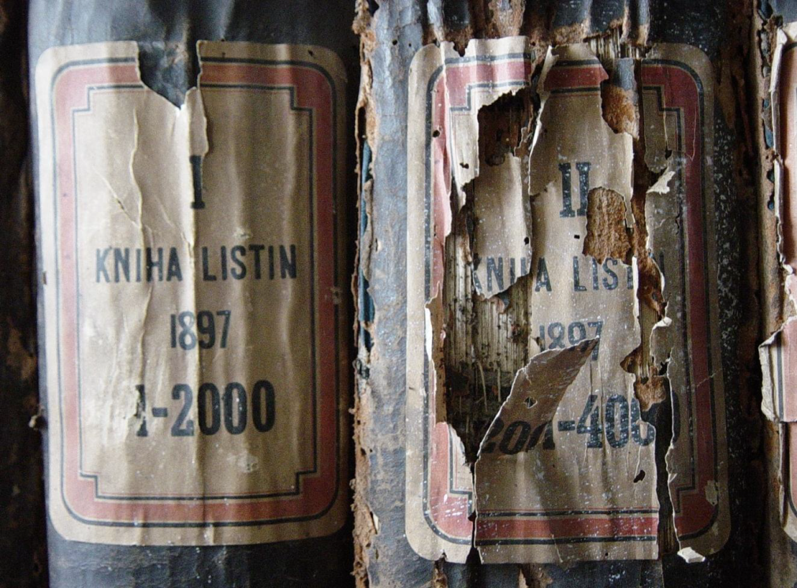
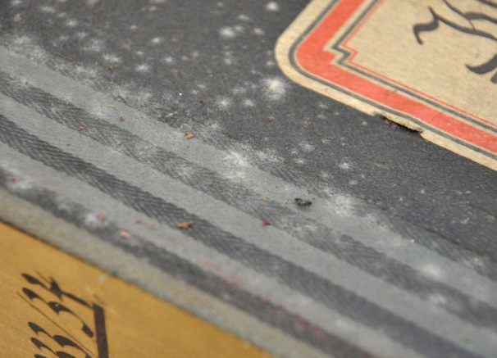
Biologické poškození
Zdroj: P. Pavel, Slezská univerzita v Opavě
plísně
hmyz (rybenka domácí, pisivka muzejní, dále červotoči, jejichž larvy se prokousávají z dřevní hmoty do papíru, kožojedi a rušníci) - hlodavci (myši, potkani) - ptáci
Notes:
Velkým nebezpečím pro papír je hmyz, kterému se daří při zvýšené prašnosti a nečistotě. Mezi hmyz, který napadá papír, patří zejména rybenka a červotoč. Biologičtí škůdci se živí převážně nečistotou a organickými barvivy. Dřevokazný hmyz – např. červotoč – se prožírá papírem, aby se dostal ke dřevěným částem rámů či k zadním krycím destičkám. Často se můžeme setkat s poškozením papíru rybenkou, která požírá inkoust a vytváří na papíru až krajkové kreace. Nebezpečné jsou i muší exkrementy. Papír, kůži, akvarely, želatinové materiály (fotografické filmy) poškozuje například veš knižní. Pokud vniknou do depozitáře ptáci, mohou poškodit sbírkový předmět zobákem, drápy či trusem. Pro většinu organických materiálů, zejména pro předměty na bázi papíru, jsou nebezpeční hlavně zástupci čeledi myšovitých (muridae) – potkani, krysy a myši.
Papír je organický materiál, který může svým složením poskytovat vhodné prostředí pro růst mikroorganismů,
především plísní. Jejich aktivita, zpočátku neviditelná, se později projevuje porosty patrnými nejprve ve
formě teček, později komplexů teček, které potom přecházejí až do zřetelných bílých či barevných porostů.
Plísně produkují sekundární metabolity, které v okolí porostů postupně způsobují vznik zabarvení ve hmotě
papíru. Prorůstání plísní spojené s rozkladem pojiv, plniv a celulózových vláken způsobuje postupný
rozklad papíru až do té míry, že může dojít i k jeho celkovému rozpadu – konečné fázi, v níž papír ztrácí
své mechanické vlastnosti.

Slide 10
Sanace
neinvazivní – plynování (ethylenoxid,
n-butanol), mikrovlnné záření, při likvidaci povodňových škod se osvědčilo zamražení ohroženého materiálu na teploty pod – 20°C.
b)invazivní – roztoky biocidů (spíše desinfekční látky - Ajatin, Septonex); hrozí větší riziko poškození papíru
Notes:
Ajatin a Septonex – jsou kvartérní amoniové soli, jsou to mírně desinfekční prostředky bez sporocidního účinku., obvykle 2% vodné či vodně ethanolové roztoky (Zdroj: Ďurovič, Restaurování a konzervování archiválií a knih, s. 201)

Slide 11
Konzervace
Průzkum předmětu, fotodokumentace
Likvidace biologického napadení (pokud je materiál napaden, jedná se o vstupní krok)
Čištění
Odkyselení
Alternativně bělení
Alternativně petrifikace - doklížení
Alternativně lepení
Alternativně restaurování – rekonzervace, dolévání, skeletizace
Notes:
Fotodokumentace – před, v průběhu a po zásahu (viditelné světlo, ostré boční nasvícení, průsvit – zjištění trhlin a perforací, UV záření – detekce akvitvní plísně)
V rámci průzkumu můžeme provést mikrobiologické stěry a následnou kultivaci pro zjištění míry mikrobiologického napadení, zda je aktivní a jakými plísněmi je napadený)

Slide 12
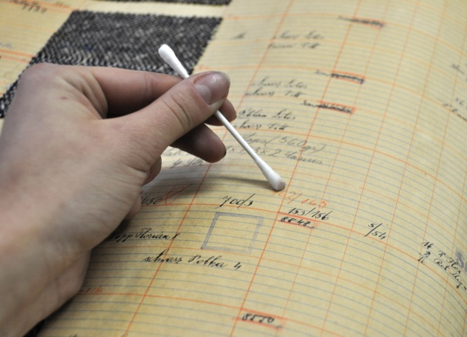
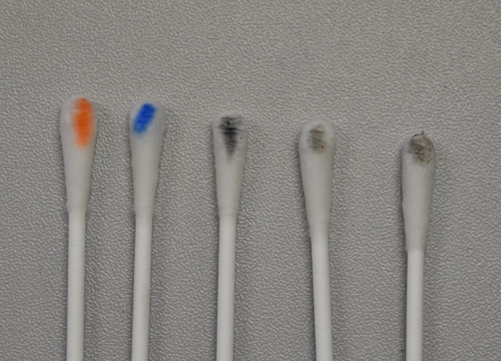
Průzkum stálosti psacích prostředků a barviv
Stálost psacích prostředků v různých rozpouštědlech, archiv TMB
Notes:
Průzkum neinvazivní – nasvícení UV, fotodokumentace bočního nasvícení, průsvit, mikroskopování, fotografie detailů makro-objektivem
Průzkum invazivní – odběr vzorků na analýzy (materiálové složení papíru); stálost psacích prostředků (demineralizovanou vodou, ehtanolem, atd.)

Slide 13
Čištění
mechanické – šetrné odsátí nečistot pomocí vysavače, skalpely, štětce, tampony, wishab, mikrotryskání atd.
b)chemické
– vodné systémy
– organická rozpouštědla
– speciální (Chelaton apod.)
a)biochemické – enzymy
Notes:
Vodné systémy – voda = polární rozpouštědlo, vyplaví se stará klížidla, degradační produkty a kyseliny; lze zvýšit účinnost teplotou vody (30-40 °C, max 60 °C), poškozené dokumenty – na netkanou textilii, podložku; tenzidy – Spolapon, Marseilleské mýdlo – má vhodné pH 10.
Organická rozpouštědla – tamponování benzinem – lze očistit mastné skvrny, vosky, adhezivum průhledné lepící pásky…, odsávat do filtračního papíru pod dokumentem; toluen…možné používat směsi rozpouštědel
Čištění stop od rzi – roztokem kyseliny šťavelové (nutno po čištění neutralizovat!) (Zdroj: Ďurovič, Restaurování a konzervování archiválií a knih, s. 209)
Enzymatické čištění – věnoval se mu Český restaurátor František Makeš, (https://www.ceskatelevize.cz/porady/10169998919-kralovsky-restaurator/)

Slide 14
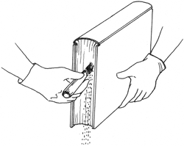
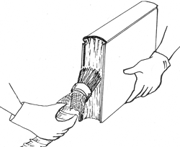
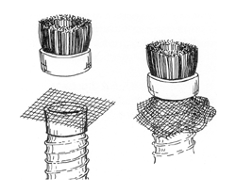
Mechanické čištění
Basic Care of Books – Canadian Conservation Institute (CCI) Notes 11/7
Notes:
Slightly ingrained dirt may be removed from stable cloth and paper bindings in good condition by gently working over the surface with powdered erasers (e.g., Skum-X) or white vinyl erasers (e.g., Magic-Rub). Meticulously remove all particles of eraser with a brush and vacuum cleaner. As with any cleaning method, first conduct a small test on an unobtrusiv
Zvláštní pozornost musíme věnovat čištění knih. Odstranění prachu by se mělo, po zkontrolování stavu knih, provádět na čistých pracovních stolech. Abychom nezatřeli prach do papíru, případně ořízek a vazby, neužíváme k odstraňování prachu nikdy prachovku, ale vysavač, štětce a vhodné smetáčky, případně speciální houby a gumy určené pro čištění papíru Nikdy nepoužíváme na žádnou část knižní vazby mokrou textilii, takto zatřená nečistota je neodstranitelná. Lehké stopy plísní s povrchu knižních vazeb nikdy neoprašujeme suchým hadrem! Spory plísně se tak šíři, ohrožují předměty, okolí i samotného pracovníka, který s knihou manipuluje!!!
Odstranění hrubých nečistot je optimální odsáváním, resp. regulovaným proudem vzduchu např. (balonek, stlačený vzduch) lze provést okamžitě na nepoškozené knize, ale složitější kroky by měly být svěřeny konzervátorovi či restaurátorovi. Oprašovače z přírodních či syntetických vláken, chlupů i peří, jsou vhodné v kombinaci s vysavačem, který braní vířeni prahu po místnosti. Knihy jsou při čištěni pevně zavřené. Při čištěni knih je potřeba dbát na to, aby nedošlo k oděru knihy. Prach z knih může byt vymetán malým štětcem nebo do vysavače hubici přikrytou tylem, resp. gázou. Nejprve budou oprášeny ořízky knihy od hřbetu k přední hraně. Nakonec bude očištěn povrch desek od středu směrem ven. Při oprašování není vhodné používat textilní prachovky. Prach by mohl být zatřen a uvolněné detaily vazby poškozeny.
OURODOVÁ, VÁVROVÁ, NEORALOVÁ, HÁJEK 2015, s. 42.
e area.

Slide 15
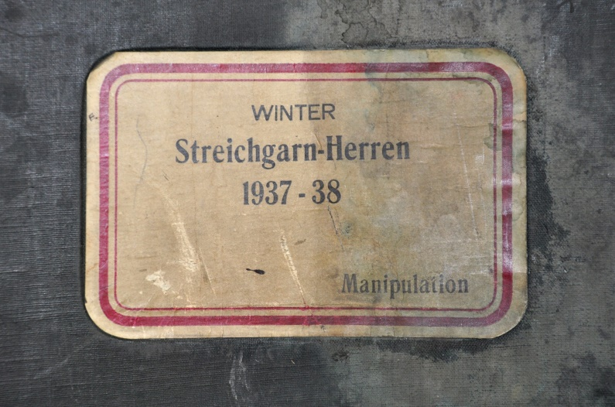
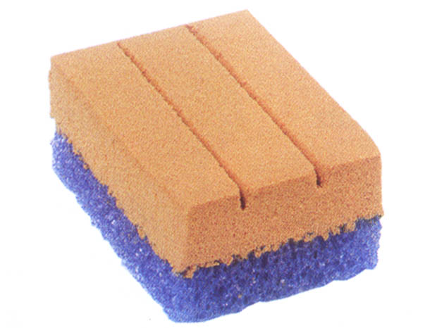
Mechanické čištění
½ čištěný a neočištěný povrch knižní desky archiv TMB
Houbička wishab

Slide 16
Odkyselování
Odkyselování (pokud pH papíru je ˂ 5,5 )
Neutralizačním ošetřením stoupá životnost
papíru (zabraňuje křehnutí a práškovatění
papírové hmoty) zvýší se pH na cca 10 – 12
a) metoda dle Barrowova – MgCO₃ a CaCO₃,
destilovaná voda, CO₂
b) MMMK – metoxymagnesiummetylkarbonát
v metanolu
c) metody hromadného odkyselování – např.
Bookkeeper (MgO)

Slide 17
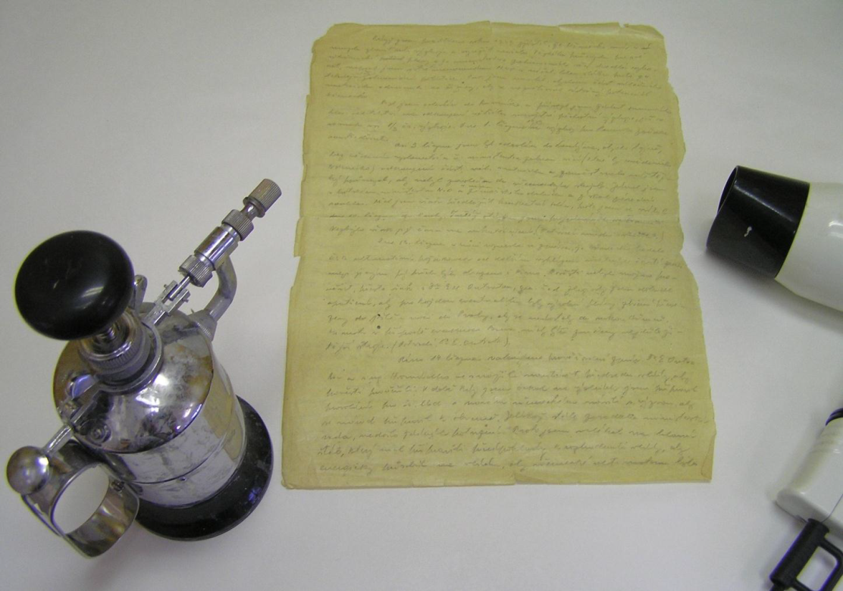
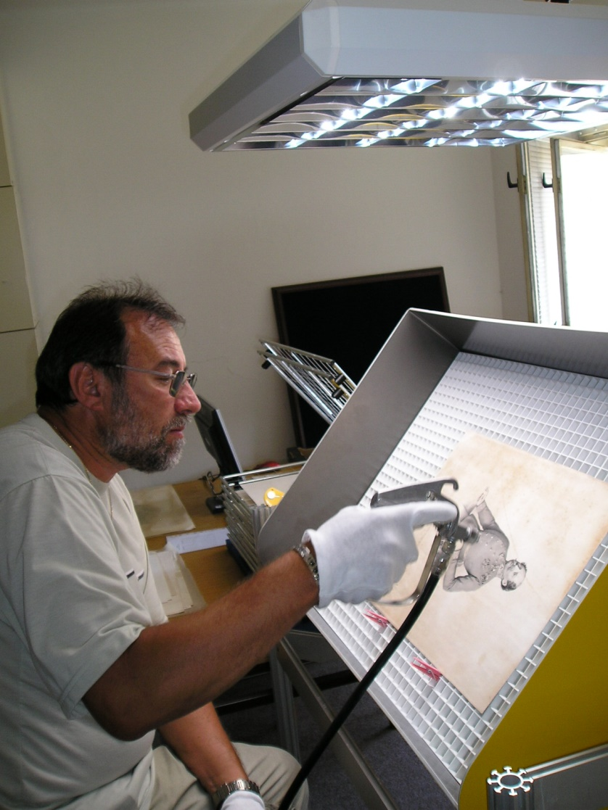
Odkyselování
Foto: Odkyselování na bázi MMMK, foto
Pavel Petr, SUO
Firma Ceiba, odkyselování metodou Bookkeeper
Notes:
pomocí alkohol. roztoku metoxymagnesiummetylkarbonátu (MMMK) ; podobně je mj. realizován také „proces Bookkeeper“

Slide 18
Bělení
Bělení - provádí se pouze výjimečně, pokud je velmi ztížena interpretovatelnost památky
-Různobarevné plochy, které vznikly následkem plísňového napadení
-Tzv. foxing ničící estetickou hodnotu grafických listů
-Skvrny od čaje, rostlinných a živočišných šťáv
a)1-2% vodný roztok peroxidu vodíku
b)vodný roztok Chloraminu T
Notes:
Peroxid vodíku – může způsobit puchýřky v ploše papíru (vznikající bublinky kyslíku), nevhodná metoda pro značně poškozený papír ve struktuře,
Bělit lze také Tetrahydridoboritany – redukční metoda bělení, současně zvyšuje odolnost celulózových vláken proti kyselé hydrolýze

Slide 19
Doklížení, fixace
Používají se roztoky kvalitních želatin a klihů, příp. éterů celulózy např. Tylose H 300, MH 300, výjimečně syntetické polymery.

Slide 20
Lepení
Lepení
a)Lepidla přírodní: - želatiny a klihy, případně škrob
b)Lepidla syntetická: - deriváty celulózy např. metylcelulóza (Methylan), karboxymethylcelulóza (Lovosa), hydroxypropylcelulóza (Tylose MH 1000) - výjimečně modifikované polyakrylátové disperze /Sokrat 6492/.
c)Nevhodná lepidla: -PVAC disperze - rostlinné gumy

Slide 21
Restaurování
Opravy trhlin (lepící pásky Filmoplast P, Filmoplast R, papírové záplaty z různých gramáží japonských papírů, příp. dobové papíry); alternativně součástí rekonzervačního zásahu
b)Doplňování chybějících míst doléváním papíroviny (plošné, lokální)
c)Skeletizace (japonský papír)
d)Podlepování velkých formátů (plátno, nekyselý papír, více vrstev japonského papíru)

Slide 22
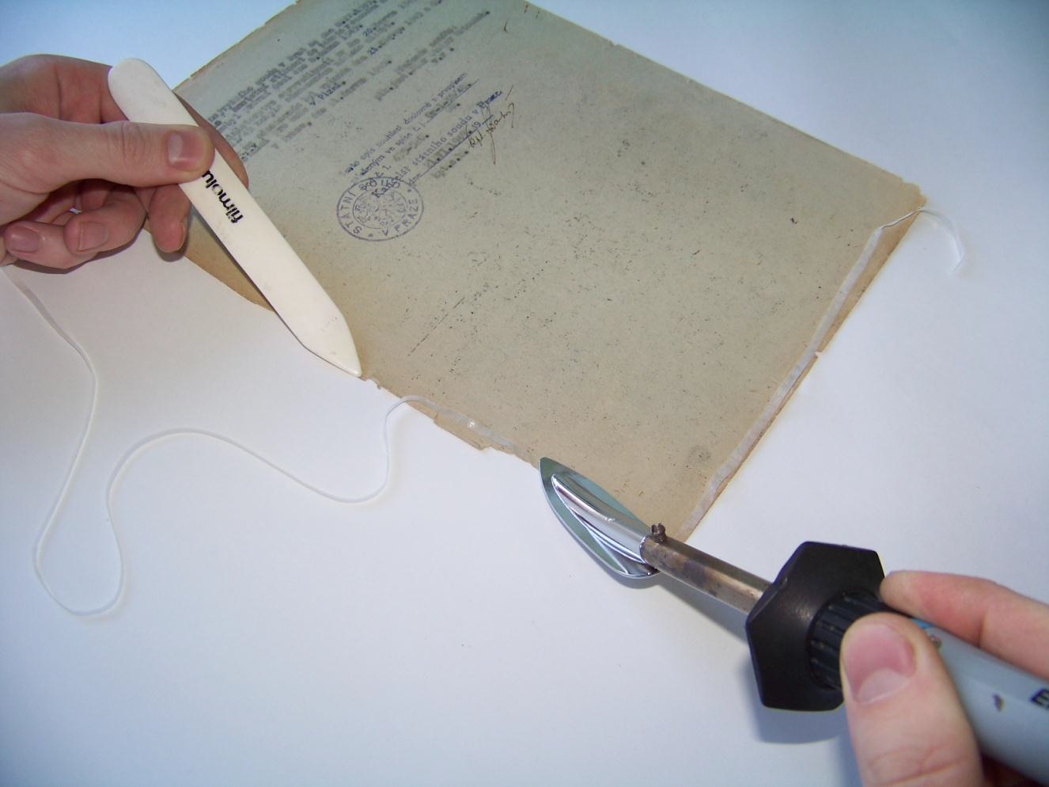
Oprava trhlin
Foto: Pavel Petr, SUO

Slide 23
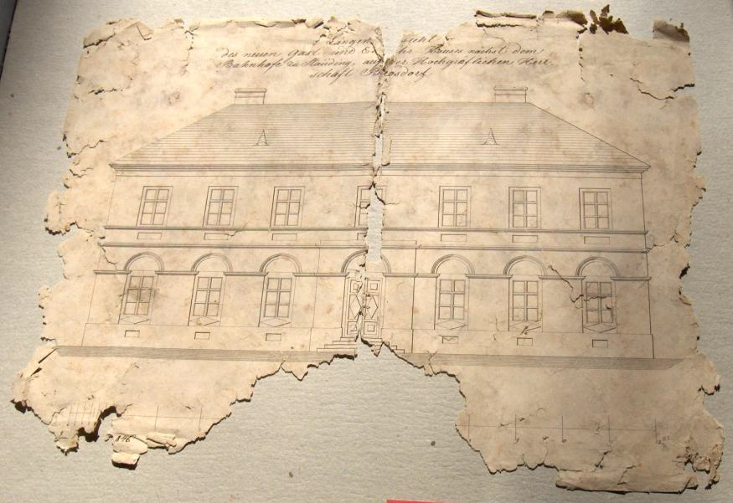
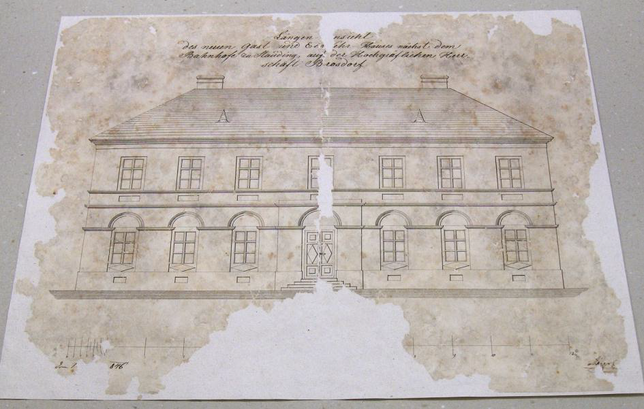
Dolévání papíroviny
Foto: Pavel Petr, SUO

Slide 24
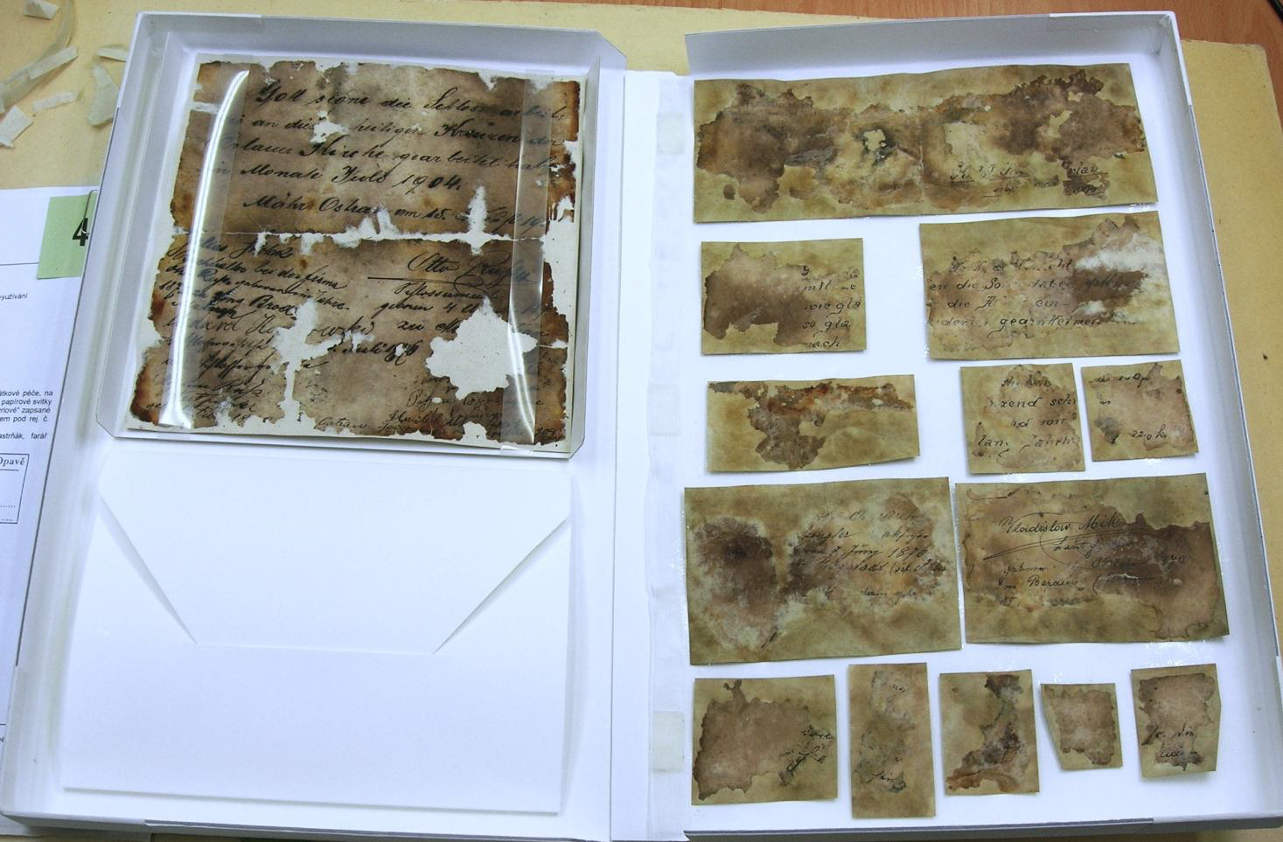
Adjustace památky
Foto: Pavel Petr, SUO

Slide 25
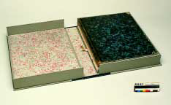
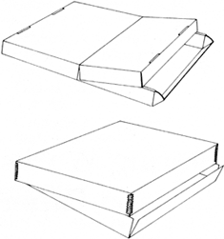
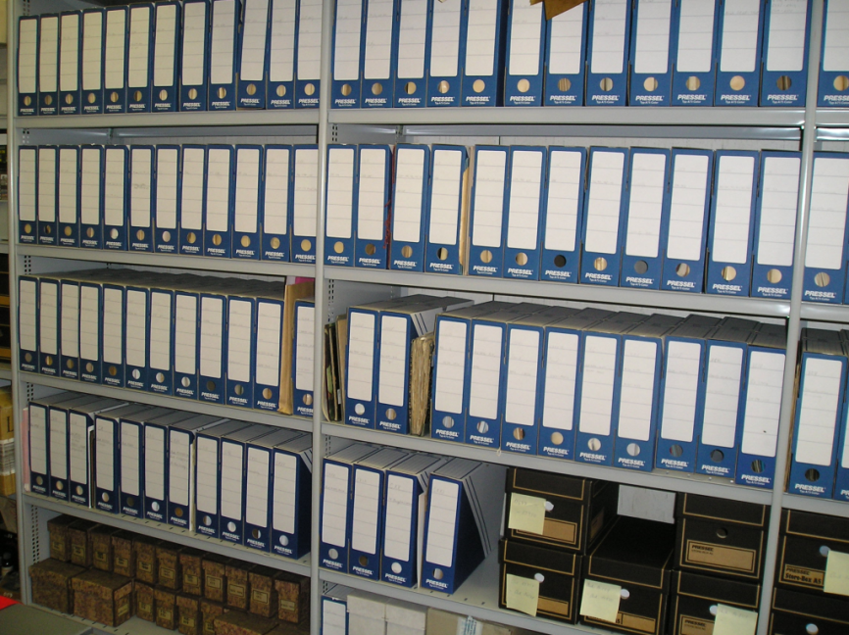
Uchovávání v depozitářích

Slide 26
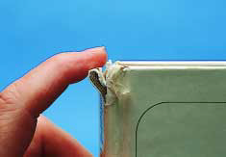
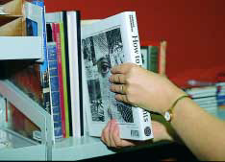
Manipulace
Notes:
Jedním z hlavních důvodů poškozovaní grafických listů a zejména knih je chybná manipulace. K poškození obvykle dochází při jejich přemisťování, přesouvání nebo v případě špatného uložení.
Nejčastějším mechanickým poškozením na knize je poškození hřbetu, důsledkem chybného způsobu vyjímání z regálů jsou odtržené hlavice vazeb, někdy i celá hřbetní část.
Práce v bavlněných nebo syntetických nepudrovaných (latex, nitril, vinyl aj.) rukavicích je doporučena při jakékoli manipulaci s knihou. Při manipulaci s listy iluminovaných rukopisů, cenných vazeb, vázaných knih nebo textilních vazeb se stříbrnou niti je nepřípustné pracovat bez rukavic. Nesmíme se pokoušet rovnat srolované předměty, ale musíme kontaktovat konzervátora nebo restaurátora. Při snaze napravit dříve vzniklá poškození může při laické opravě dojít k dalším, někdy i nenapravitelným škodám.
Při vyjímání knih z polic by měli spolupracovat nejméně dva lidé. Jeden z nich bude knihu vyjímat, druhý přidržovat ostatní knihy v řadě a dbát při tom i na to, aby prach z vyjímané knihy nepadal na níže umístěné knihy.
Při otevření knihy by úhel otevření neměl překročit 90 stupňů. V opačném případě je příliš namáhaná konstrukce i povrchové materiály knihy a může dojit k nevratnému poškození. Při čtení, katalogizaci nebo čištění vnitřku svazku je nutné používat pěnové polyuretanové (molitanové) podpěry knih.

Slide 27
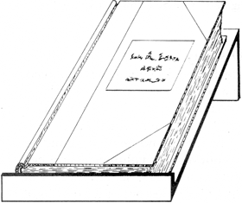
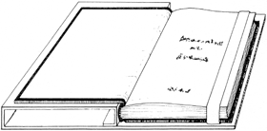
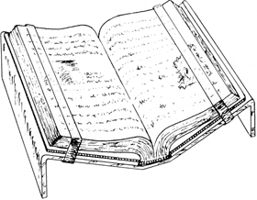
Vystavování
Display Methods for Books – Canadian Conservation Institute (CCI) Notes 11/8
Notes:
Do not display volumes upright with their covers open because the weight of the bookblock can distort and damage the binding structure. Books displayed on an angle must be supported along the thickness of the bookblock by a ledge or a lip (Figure 1).Do not display volumes upright with their covers open because the weight of the bookblock can distort and damage the binding structure. Books displayed on an angle must be supported along the thickness of the bookblock by a ledge or a lip (Figure 1).

Slide 28
Doporučené klima
Optimální RV pro dlouhodobé uchování knih je 55 %. Tolerovány jsou hodnoty RV mezi 45–60 %. Při vyšších hodnotách relativní vlhkosti se zvyšuje pravděpodobnost mikrobiálního napadení plísněmi a bakteriemi, a hrozí hydrolytický rozklad papíru. Při nižších hodnotách relativní vlhkosti pod 40 % se snižují mechanické vlastnosti papíru, a ten křehne, láme se a rozpadá se.
Doporučenou hodnotou teploty vzduchu pro knihovní fondy je teplota 18±2 °C.
Standard: ISO/DIS 11799
Zdroj: Petra Vávrová, Preventivní péče o knihovní fondy, Studijní text 2019.
Notes:
Struktura knižní vazby se skládá z různých materiálů reagujících odlišně na kolísající, nízkou či vysokou RV. Vhodným řešením je kompromis mezi hladinami RV v rozsahu asi 45 až 50 procent, pokud možno bez extrémních výkyvů během 24 hodin.
• Přemísťování knih z vlhkého do suchého prostředí, a naopak může způsobit deformaci materiálů knižní vazby. Ideálně bychom proto měli zamezit přemísťování exemplářů, snažit se vytvořit optimální prostředí (odvlhčovače, zvlhčovače…), provádět postupný přesun apod.
• Vysoká RV může být snížena umístěním odvlhčovací technologie, pasivních absorbérů vody (silikagel). Především je nezbytné identifikovat zdroj vysoké vlhkosti a provést opatření k nápravě. V případě, že nelze klima v místnosti upravit, je třeba knihovní fond odstěhovat a v expozici ho nahradit kopiemi.
• Regály by měly ideálně stát minimálně 20 cm od zdi z důvodu zajištění proudění a cirkulace vzduchu. U vestavěných mobilií toto opatření nelze provést a je nezbytné pravidelně kontrolovat, zda zadní stěna není vlhká (stavební vlhkoměr). V regálech, kde to dostatek místa dovolí, je vhodné ponechat 3 cm široký volný prostor za knihami ze zadní strany každé
police. V případě, že knihy jsou uloženy v uzavíratelných skříních, lze tento prostor využít pro umístění kazet s pasivním odvlhčováním.
• V případě nízkých hodnot RV vzduchu lze hodnoty zvýšit umístěním zvlhčovací technologie, např. mobilních zvlhčovačů.
16

Slide 29
Vystavení papírových předmětů
Intenzita osvětlení – citlivé do 50 lx (iluminované rukopisy, kolorované grafiky a mapy, dokumenty s novodobými inkousty, dřevitý papír), ostatní papírové předměty do 150 lx
Osvětlení v jednom roce – max 50 000 lx.h
Teplota:
Relativní vlhkost
Notes:
Musí být zamezeno působení UV záření a IR záření, UV filtry, vhodné osvětlení

Slide 30
Polutanty
Druh vzdušného polutantu Přípustná koncentrace μg.m-3
SO₂ < 1
NOx < 5
O3 < 25
CO2 < 4,5
HCl, CH3COOH, HCHO nutnost pravidelné kontroly
jemné prachové částice < 75
ISO/DIS 11799 „Informace a dokumentace – Požadavky na ukládání archivních a knihovních dokumentů“)
Notes:
Norma ISO/DIS 11799 uvádí také limity koncentrací vzdušných polutantů, které jsou ale nezávazné (viz tabulka č. 2). Mělo by být co nejvíce zamezeno přístupu prachu a vzdušných polutantů. Ve vzduchu obsažené oxidy přechází vzdušnou vlhkostí na kyseliny, které následně vyvolají degradaci mechanismem kyselé hydrolýzy, např. SO2 přechází na H2SO4, tato reakce může probíhat na povrchu materiálů a může být katalyzována složkami inkoustů, částicemi prachu obsahujícími kovy atd. Působením ozonu na papír se zhoršují jeho mechanické vlastnosti.
HCHO – formaldehyd
CH3COOH – kys. octová

Slide 31
Použité zdroje
Pavel Petr: Praxe: konzervace a restaurování dřeva a papíru - konzervace a restaurování předmětů kulturní hodnoty vyrobených z papíru, Slezská univerzita v Opavě, on-line výukový materiál https://www.slu.cz/slu/cz/projekty/webs/zkvalitneni/vystupy-1/uhv-m1022-praxe-konzervace-a-restaurovani-dreva-a-papiru/papir/at_download/file/
OURODOVÁ, Ludmila, VÁVROVÁ, Petra, NEORALOVÁ, Jitka a HÁJEK, Pavel. Metodika preventivní péče o historické knihovní fondy v specifických podmínkách památkových objektů ve správě NPÚ [online]. České Budějovice: Národní památkový ústav, Územní odborné pracoviště v Českých Budějovicích, 2015. [cit. 15. 3. 2017]. Dostupné z: https://www.npu.cz/publikace/metodika-preventivni-pece-o-historicke-knihovni-fondy-ve-specifickych-podminkach-pamatkovych-objektu-ve-sprave-npu.pdf
reCollections Caring for Collections Across Australia, CARING FOR CULTURAL MATERIAL 1 – PAPER, 1998
Preventivní péče o předměty kulturní povahy v expozicích, depozitářích a zpřístupněných autentických interiérech; https://mck.technicalmuseum.cz/wp-content/uploads/2017/12/Preventivn%C3%AD-p%C3%A9%C4%8De-o-p%C5%99edm%C4%9Bty-kulturn%C3%AD-povahy-v-expozic%C3%ADch-depozit%C3%A1%C5%99%C3%ADch-a-zp%C5%99%C3%ADstupn%C4%9Bn%C3%BDch-autentick%C3%BDch-interi%C3%A9rech.pdf
Display Methods for Books – Canadian Conservation Institute (CCI) Notes 11/8
3.4 Koroze a degradace papíru, Petra Vávrová, Ústav chemické technologie restaurování památek
Atlas poškození chromolitografických tisků na zušlechtěném papíře, M. Chadimová, UPM

